Slide 1
第九章 可见面判别算法
本章重点讲述内容：
  深度缓存算法
  A缓存算法

Slide 2
第九章 可见面判别算法
可见面判别：判别从某一选定观察位置所能看到的场景中的内容
消隐：在绘制时隐藏实际不可见的线和面
消隐的考虑：
  三维物体的真实图形
  选择不同的消隐算法

Slide 3
第九章 可见面判别算法
可见面判别算法，按实现空间分类
  物空间算法
  像空间算法

Slide 4
可见面判别算法
物空间算法
  在对象定义时所处的坐标系中实现。
  这种方法把物体和物体的某些部分彼此比较，通过有关几何运算，以确定哪些线或表面是不可见的。然后仅显示可见线，以此实现消隐
  算法精度较高，生成的图形可以放大多倍而仍然令人满意，适用于精密的工程应用领域

Slide 5
可见面判别算法
像空间算法
  在显示图形的屏幕坐标系中实现
  对投影平面或显示屏幕上的每一个像素位置逐点地检测其可见性。
  算法比较粗糙．而且按图像空间算法得到的画面在放大后往往不能令人满意。
  算法计算效率比较高，因为在光栅扫描过程中可以充分利用画面的连贯性等性质

Slide 6
13.1 可见面判别算法的分类
可见面判别算法
  深度缓存算法
  A缓存算法

Slide 7
深度缓存算法
思想：
  是一个比较常用的判定对象表面可见性的像空间算法
  在投影面上的每个像素位置比较场景中所有面的深度
  对场景中的各个对象表面单独进行处理，且在表面上逐点进行
  由于通常沿着观察系统的z轴来计算各对象距观察平面的深度，也叫Z缓冲器算法

Slide 8
深度缓存算法
s₁平面距离投影平面最近，所以投影点(x, y)将保存s₁平面上相应点的属性信息
Y_{v}
s₃
s₂
s₁
(x,y)
X_{v}
Z_{v}
观察方向

Slide 9
深度缓存算法
深度与可见性
v
v_{max}
u
u_{max}
n

Slide 10
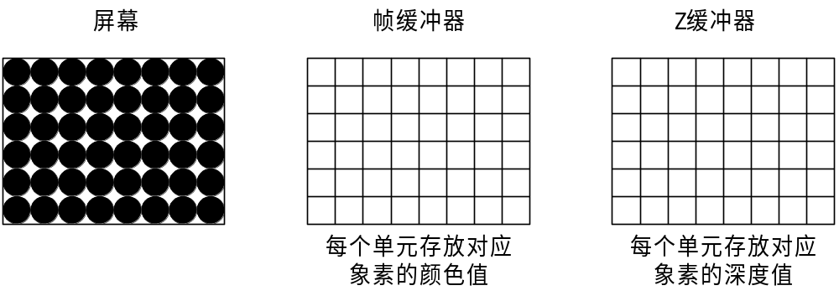
深度缓存算法
缓冲区：两个缓冲区
  深度缓冲区（Z缓冲区）
  刷新缓冲区
算法实质： 对给定的x, y，寻找最小的z(x, y)

Slide 11
深度缓存算法
算法描述：
(1) 缓冲器初始化
depth(x, y) = 1.0 ；初始化为0(负无穷)
refresh(x, y)=I_{bg} ；背景色
(2) 计算多边形上各点的深度值z(x, y)，并判断
if z(x, y) < depth(x, y) {
depth(x, y) = z(x, y),
refresh(x, y) = I_{surf}(x, y) ；表面颜色
}

Slide 12
深度缓存算法
(3) 最终结果：
深度缓冲器中保存的是可见面的深度值
刷新缓冲器中保存的是这些表面的对应属性值

Slide 13
深度缓存算法
评价
  易于实现，无需将场景中的表面进行排序；
  空间需求大：除帧缓存外，需要深度缓存；
  基本深度缓存算法经常执行一些不需要的计算；
  只能处理非透明表面；
  对于复杂场景的性能较好；
  高档计算机图形系统一般集成了深度缓存算法的硬件实现。

Slide 14
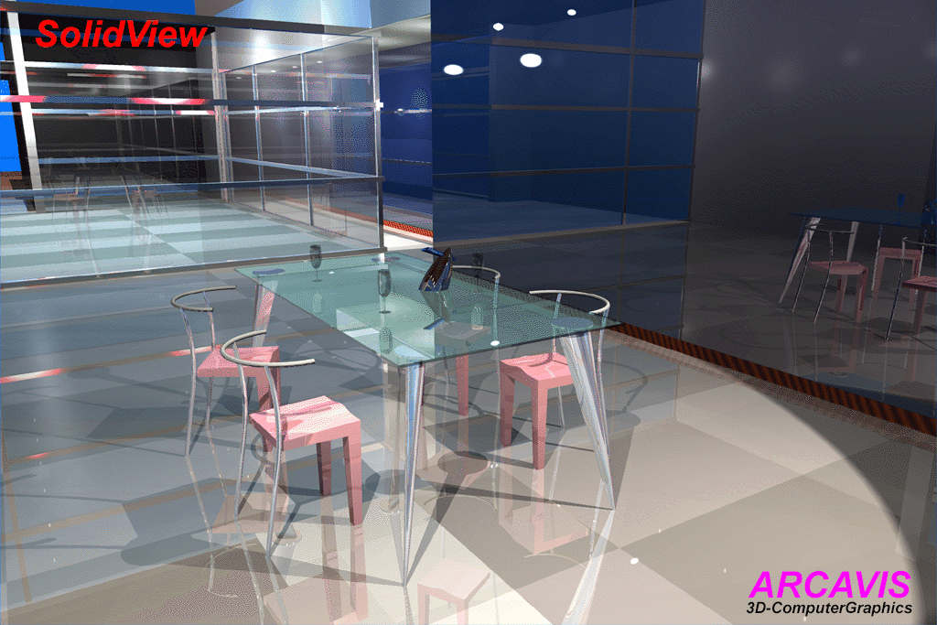
A缓存算法
如果在系统需要处理透明表面时，深度缓冲器就不能实现了，如何解决这类问题呢？
A缓存算法

Slide 15
A缓存算法
A缓存算法是深度缓存算法的延伸，这种深度缓存的扩充是一种反走样、区域平均、可见性检测方法
A缓存算法思想
  对深度缓存算法进行扩展，使每个像素点对应一个表面链表，因此，不仅可以考虑各像素点处多个表面的强度值，还可以对对象的边界进行反走样处理

Slide 16
A缓冲器法
每个单元包含两个域
  深度域：存储一个正的或负的实数，为正，则该值表示覆盖该像素点的惟一表面的深度；为负，则表明有多个表面对该像素的颜色有贡献
  强度域：存储表面的强度信息或指针值

Slide 17
A缓冲器法
深度域：链表构成情况
情况1：为正，只有一个表面覆盖该像素
d>0
颜色值和其他信息
情况2：为负，有多个表面覆盖该像素
d<0
surf1
surf2
surf3

Slide 18
A缓存算法
Surf(i)中含有的数据项：
  RGB强度分量
  表面的标识名
  透明性参数
  其他表面绘制参数
  深度
  覆盖度
  指向下一表面的指针

Slide 19
A缓存算法
评价
  是深度缓存算法的改进；
  可以处理透明表面；
  可以对物体的边界进行反走样处理。

